Slide 1
ДВЕ МОДИФИКАЦИИ ВЫСОКОЧАСТОТНОГО ГАЗОВОГО РАЗРЯДА
Выполнил студент
215 группы
Скляренко Александр Валерьевич
Научный руководитель:
Кралькина Елена Александровна

Slide 2
Определение плазмы. Ее параметры.
Плазма – это квазинейтральный ионизированный газ, характерные размеры объема которого много больше дебаевского радиуса этого газа.
Ленгмюровская плазменная частота
Электронный Дебаевский радиус

Slide 3
Получение плазмы в разряде постоянного тока.

Slide 4
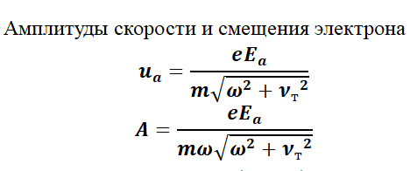
Особенности ВЧ разряда
Классификация разряда | Частотный диапазон
Таунсендовский разряд | Постоянное поле
Тлеющий разряд
Дуговой разряд
Разряды на переменном токе
ВЧ (радиочастотный) разряд
СВЧ (микроволновый разряд)
Оптический разряд

Slide 5
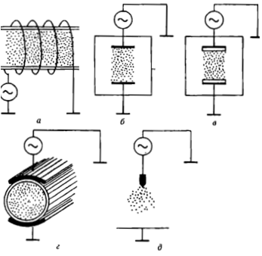
Две формы существования ВЧ разряда
Индуктивный
Емкостной
Схема а.
Схемы б, в, г, д.
Основные схемы возбуждения индукционного (а) и емкостных (б-д) разрядов: б – с плоскими оголенными электродами; в ‒ с плоскими изолированными электродами; г ‒ электроды вынесены за пределы разрядной камеры; д ‒ одноэлектродный разряд.

Slide 6
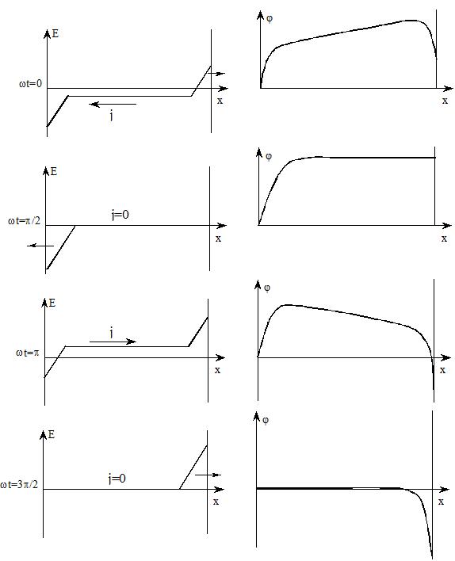
Формирование слоев в емкостном разряде
Схема качания электронного газа
Распределения поля и потенциала между плоскими электродами

Slide 7
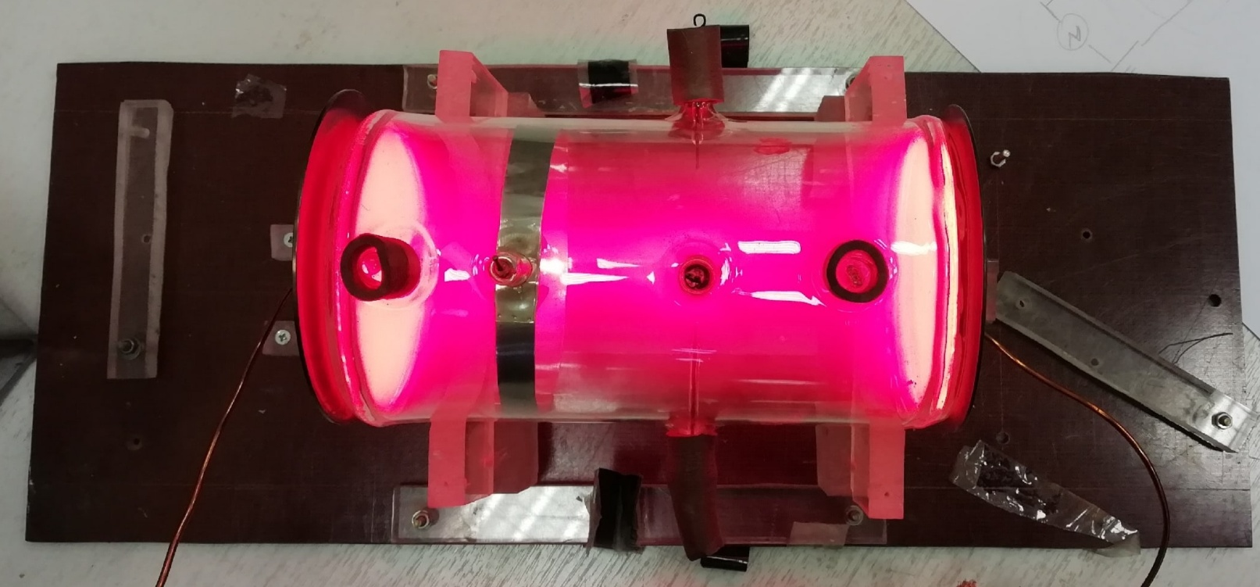
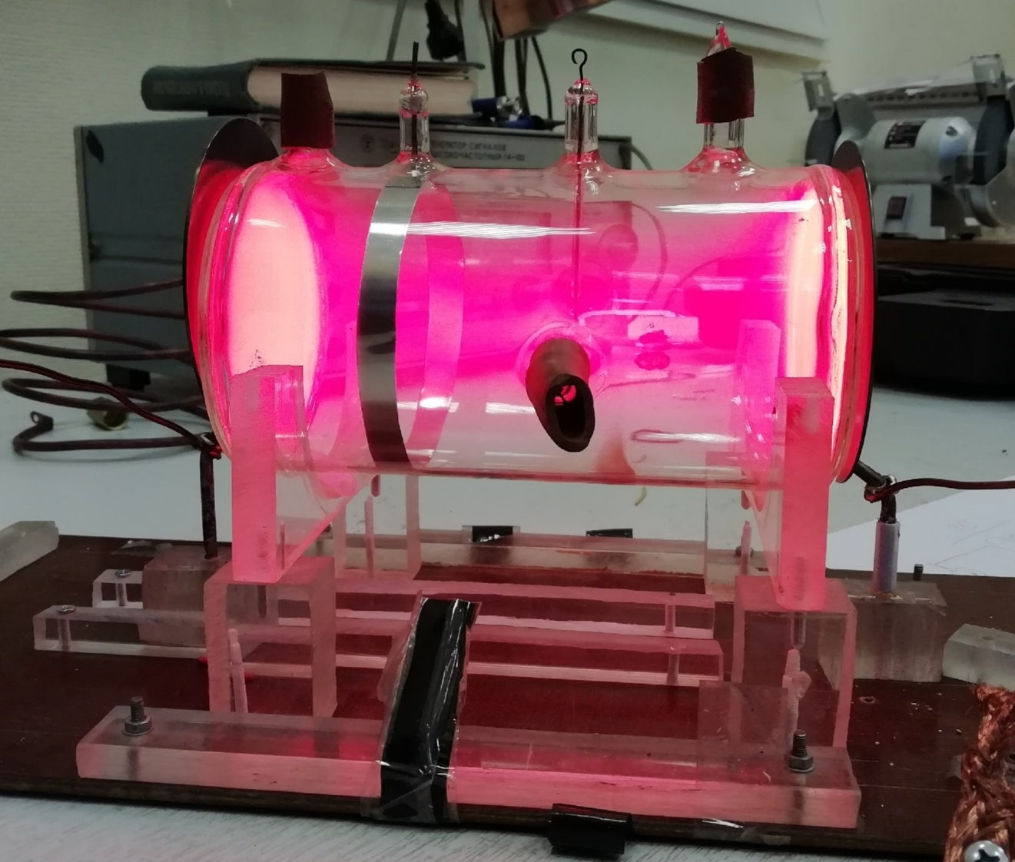
Экспериментальная установка

Slide 8
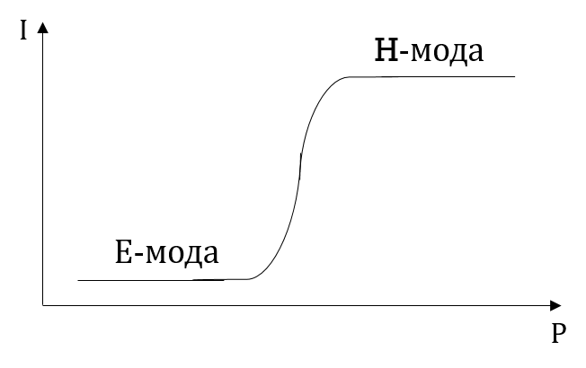
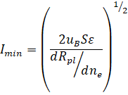
Е- и Н- моды индуктивного разряда.
Значение минимального тока текущего через антенну, при котором возможно существование Н-моды:
Схема качания электронного газа

Slide 9
Заключение
В работе исследованы основные понятия и закономерности физики газового разряда. Рассмотрены различные способы возбуждения емкостных и индукционных разрядов. Изучено поведение электронов в высокочастотных разрядах. Собрана экспериментальная установка, с помощью которой произведено визуальное наблюдение особенностей емкостного разряда.

Slide 10
СПАСИБО ЗА ВНИМАНИЕ

